Slide 1
多体仿真软件架构设计
2022.12.09 刘伟

Slide 2
多体模拟软件技术架构图
软件工程
编程语言
编译工具
版本控制
单元测试
多人协作
外 围
数据可视化
后处理
界面开发
应用层 | 天体物理 | 分子动力学 | 材料力学 | 军事科学 | 社会治理 | …
核
心
算法层 | RBE抽象 | 初始条件 | 边界条件 | 迭代过程 | 场定义 | 作用力抽象 | …
框架层 | 硬件适配 | 并行调度 | 文件IO | 监控 | 异常机制 | 矩阵/向量 | ……

Slide 3
程序架构

Slide 4
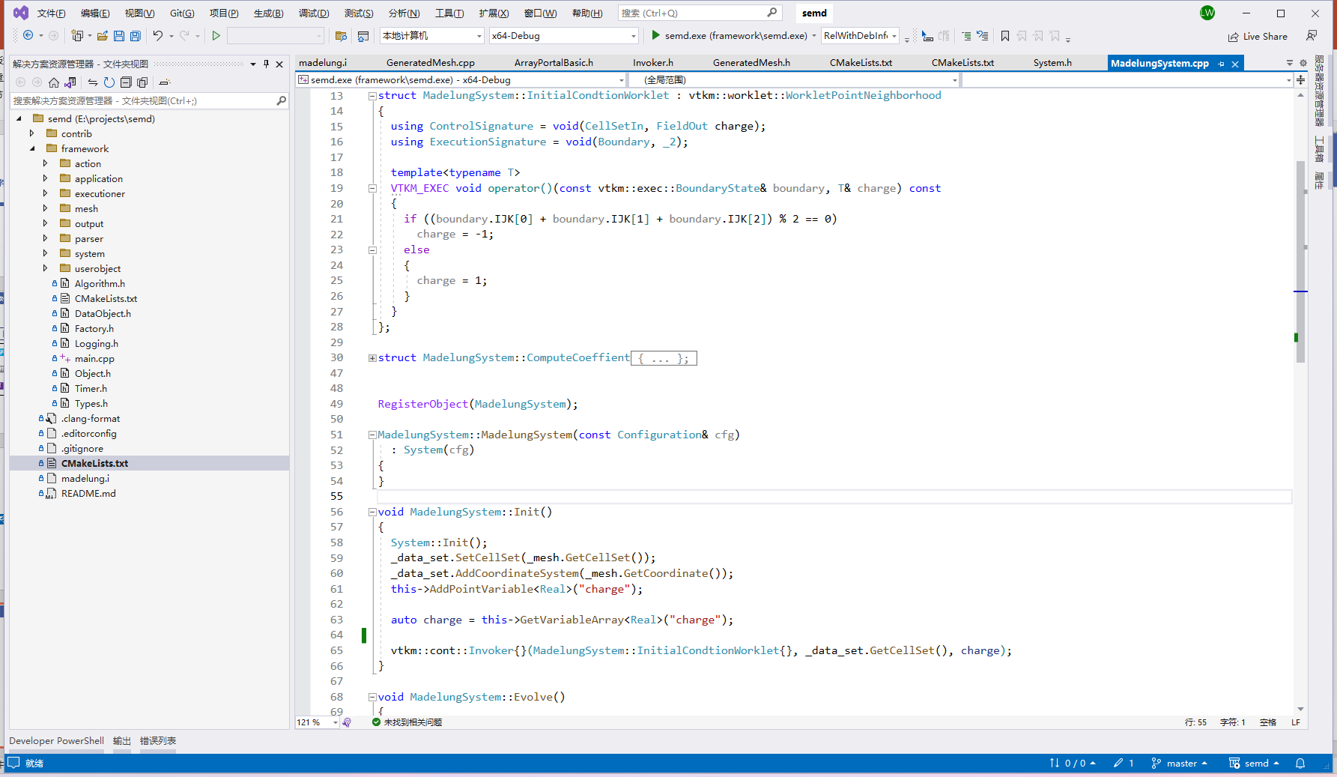
目录结构
构建工具: CMake
版本控制: Git
IDE选择: Vistual Studio
单元测试: google test
性能测试: google benchmark
文档注释: doxygen

Slide 5
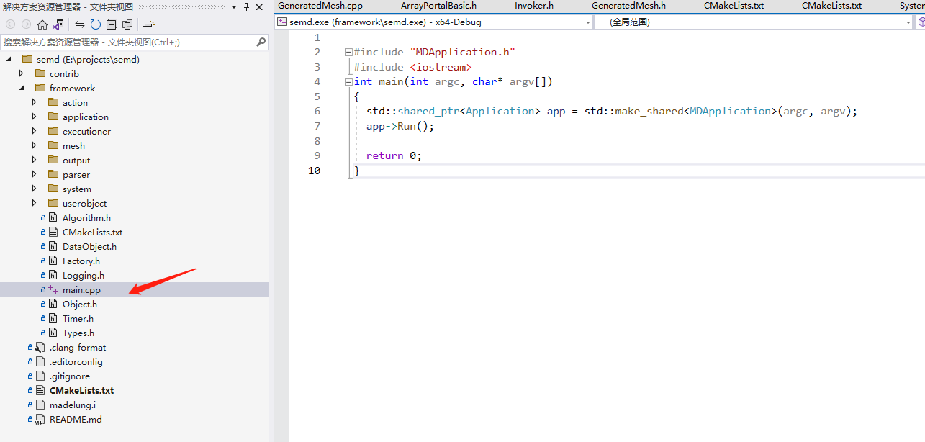
程序入口

Slide 6
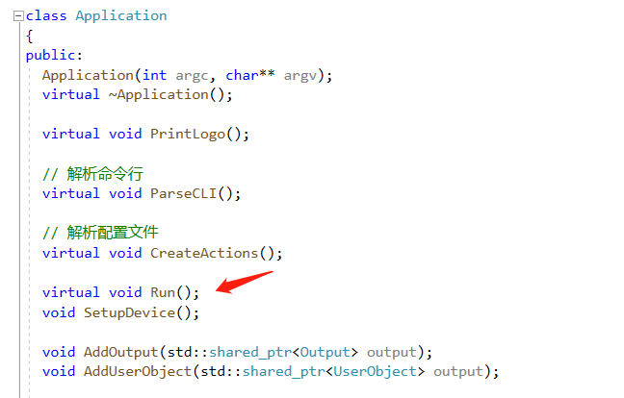
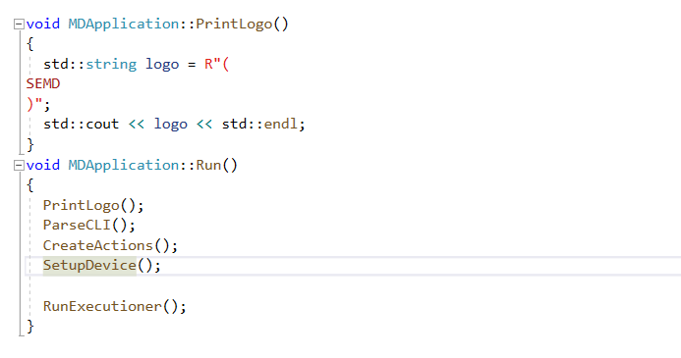
Application类
Application提供Run()接口，供main函数调用
子类MDApplication实现具体业务

Slide 7
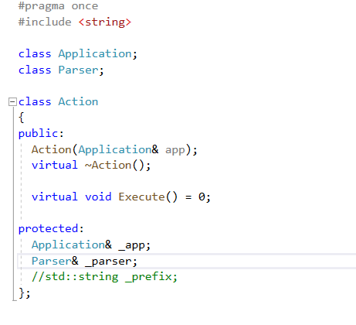
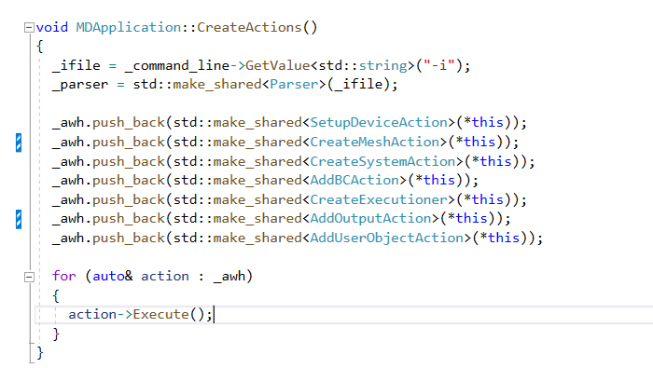
Action类
Action提供Execute()接口，填充Application所需要的实例对象
实例化对象类型，依赖配置文件

Slide 8
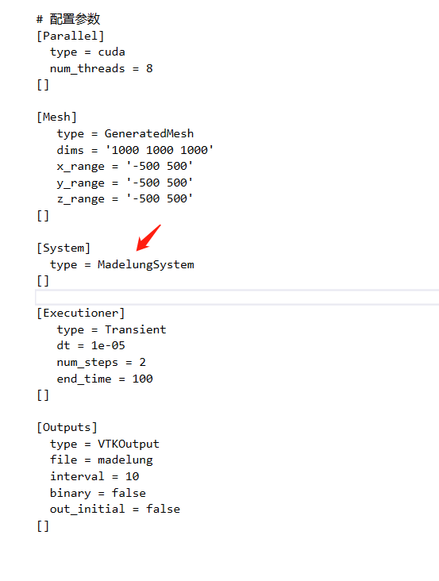
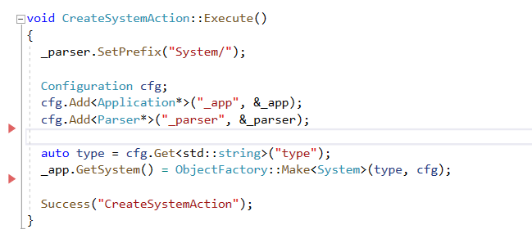
Action类
Action提供Execute()接口，填充Application所需要的实例对象
实例化对象类型，依赖配置文件

Slide 9
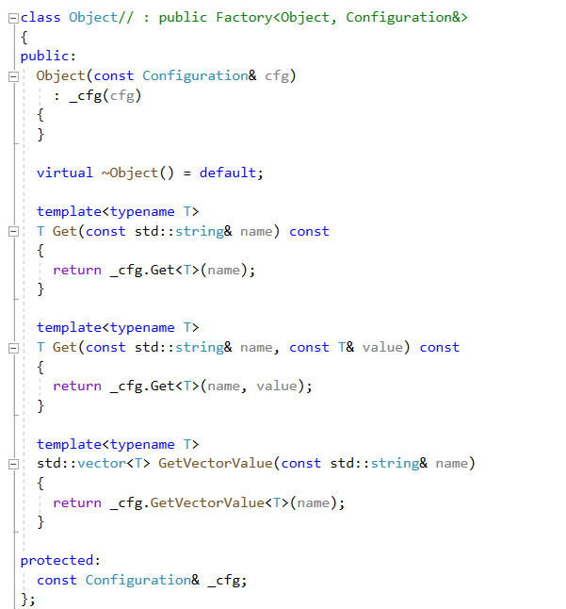
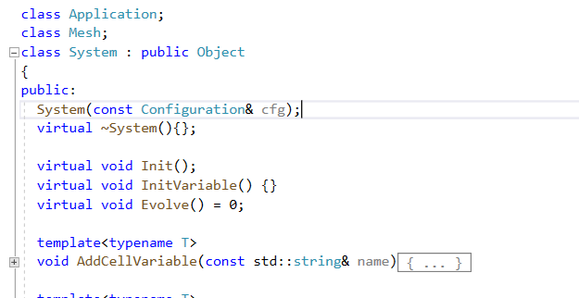
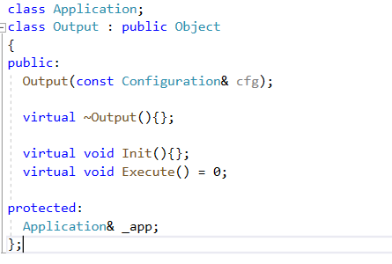
Object基类
Object基类，构造函数统一传入Configuration
Object由工厂模式创建
子类暴露不同接口，实现不同业务
一般来说，Action创建各种Object

Slide 10
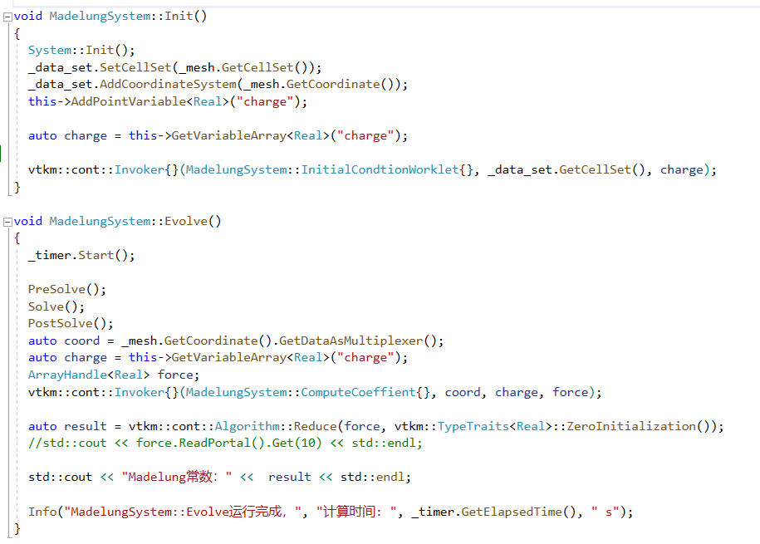
Object之System
System暴露Init和Evolve两个接口
子类实现这两个接口，实现不同的初始化和演化

Slide 11
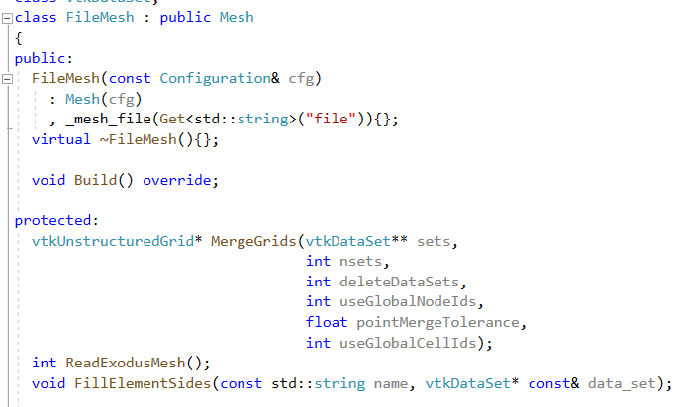
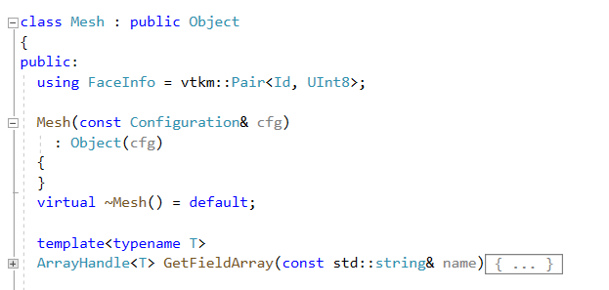
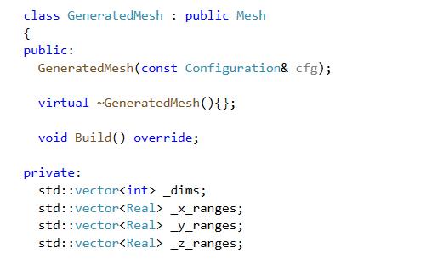
Object之Mesh
Mesh暴露Build函数用于定义初始原子的位置
子类GeneratedMesh解析生成原子位置
FileMesh，读取文件，生成原子位置

Slide 12
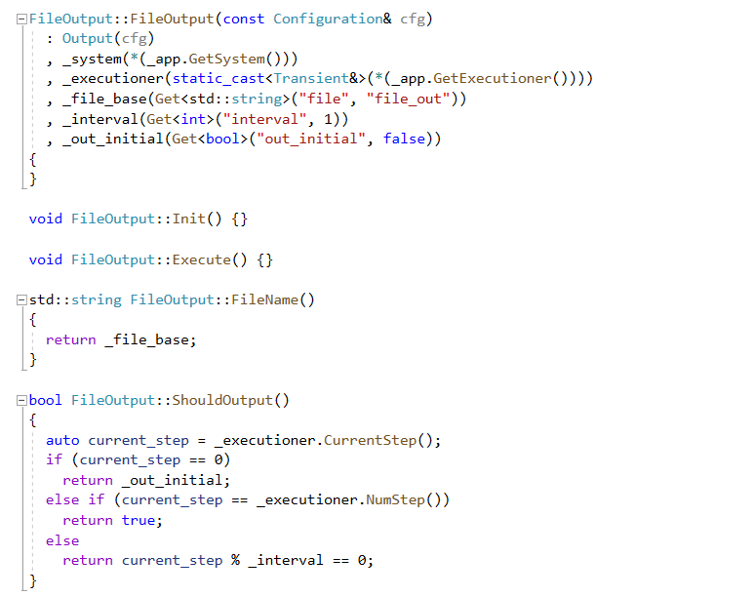
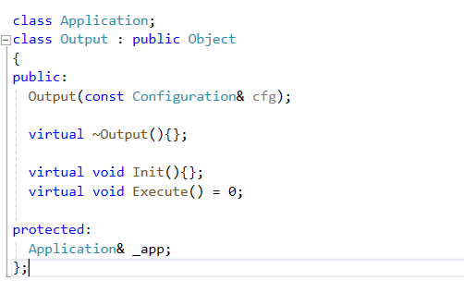
Object之Output
Output控制输出信息，如文件输出、屏幕输出、统计信息输出等

Slide 13
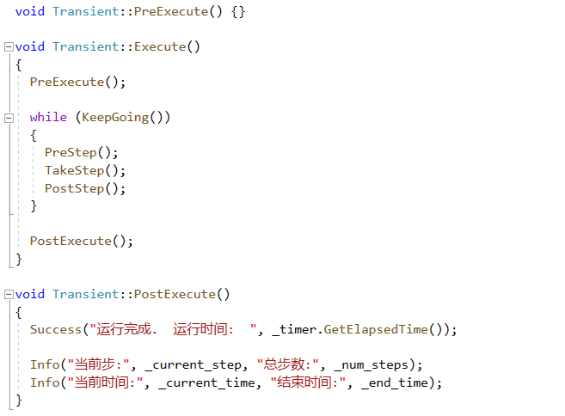
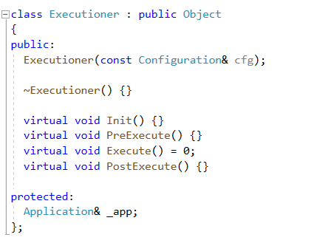
Object之Executioner
Executioner控制时间演化过程
子类Transient控制dt，num_steps等

Slide 14
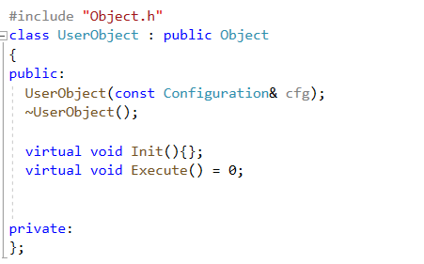
Object之UserObject
UserObject为上述Object均未实现的功能，提供“后门”
功能未定后，提升为新的Object

Slide 15
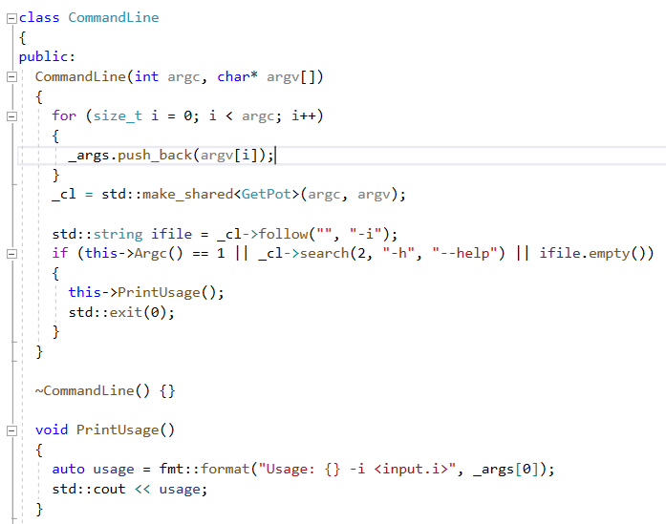
CommandLine类
CommandLine命令行解析

Slide 16
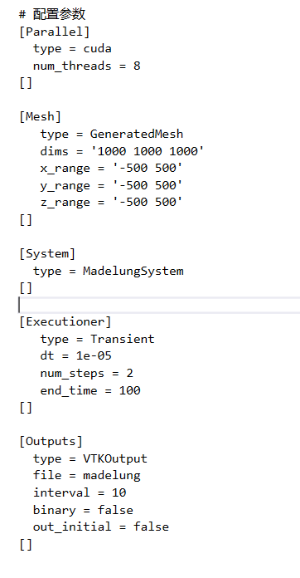
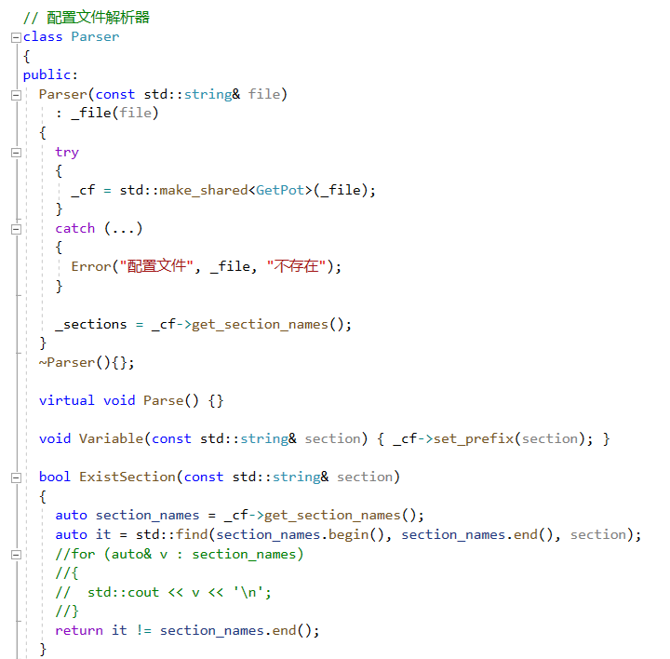
Parser类
Parser用于脚本文件解析
当前采用层次化的ini文件，以后可以采用yaml，json文件

Slide 17
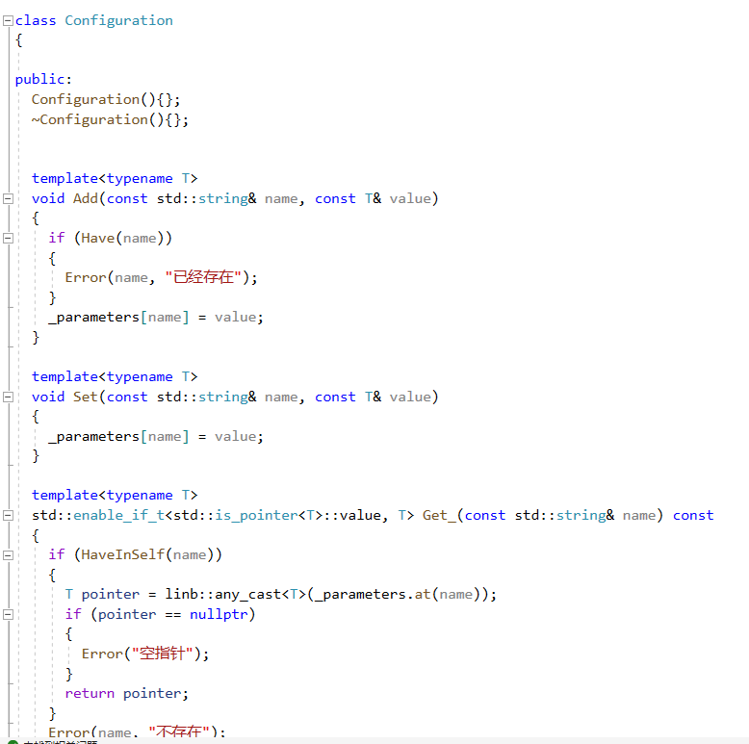
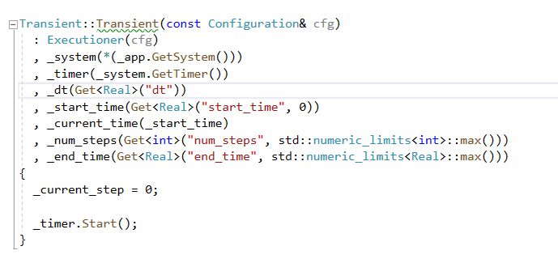
Configuration类
Object构造函数传入的参数，存放任意类型
提供Get<T>接口，获取参数

Slide 18
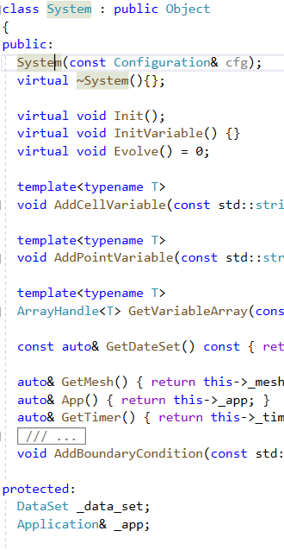
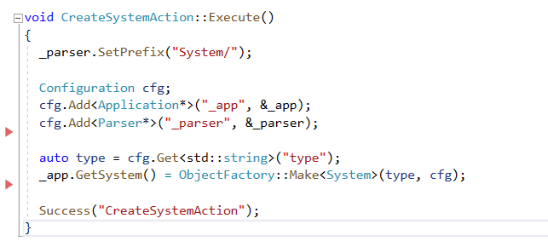
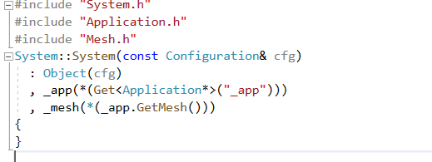
类的可见性
Configuration可存放指针类型
提供Get<T*>接口，实现类可见

Slide 19
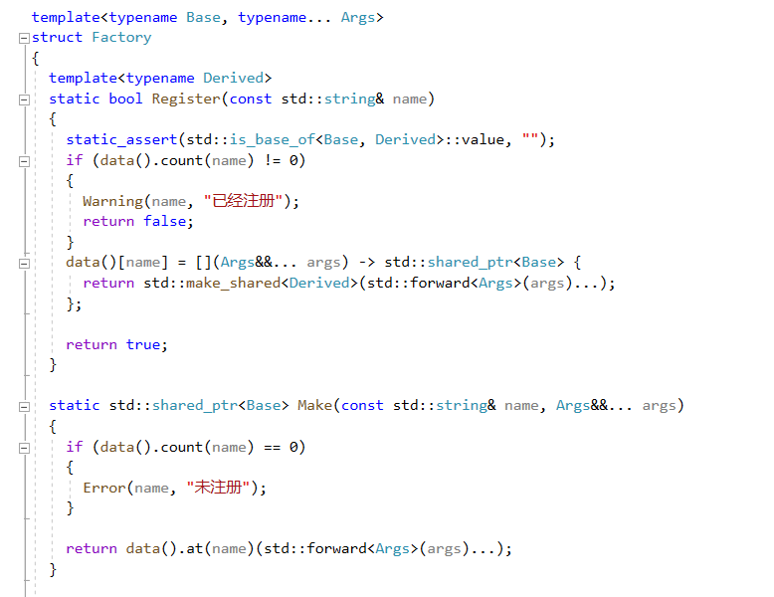
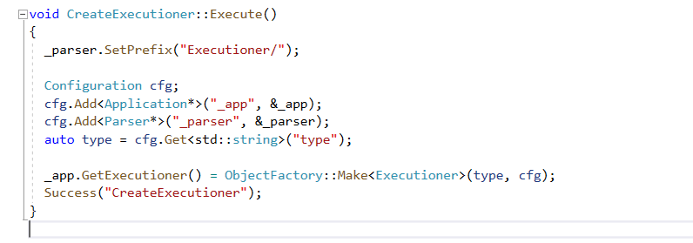
注册机制和工厂模式

Slide 20
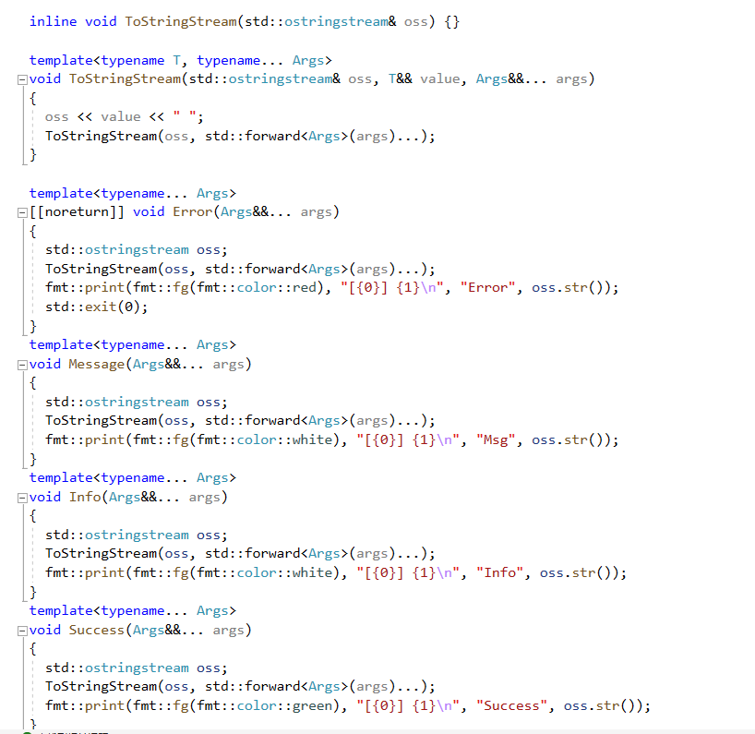
异常和日志

Slide 21
总结
选用C++语言，面向对象设计，模块化组装
框架级的流程抽象
控制参数
网格读入
……
计算求解
文件输出
可维护
可复用
可扩展
可管控
读入网格
生成网格
不同格式
应用级的业务实现

Slide 22
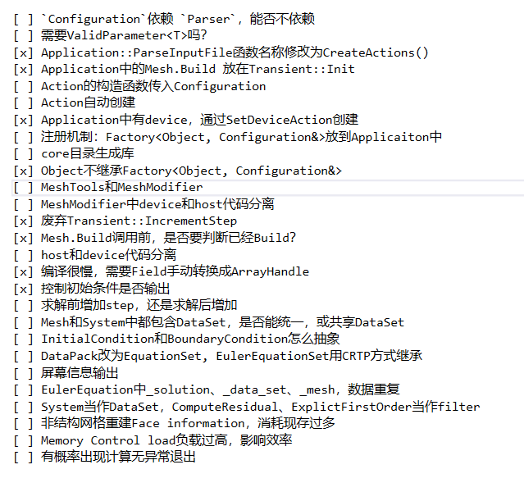
RoadMap

Slide 23
数据结构 （待续…… vtk-m)

Slide 24
RME算法 （待续……)

